Slide 1
هندسة النماذج المسطحة للأطفال
"الفرقة الاولى « المستوى الثانى»
إعــــــــــــــــــداد
د/ أحمد فهيم البربرى
Ahmed.elbarbary@fapa.bu.edu.eg

Slide 2
المحاضرة الاولى
معلومات عن هندسة النماذج المسطحة للاطفال

Slide 3
أولاً: تعريف النموذج (pattern):
كلمة نموذج تعنى الباترون وتوجد هذه الكلمة في المعاجم بمعانى متعددة وهى:
(نموذج – قالب – نمط)
وكلمة نموذج في اللغة الفرنسية (pattern) تعنى رسم وتخطيط على الورق المربعات لعمل خطوط النموذج المطلوبة بناءاً على مجموعة قياسات الجسم ويستخدم الورق الخفيف أو المقوى أو القماش أو شرائح من البلاستيك الرقيق في مجال الصناعة.
ثانياً: طرق إعداد والحصول على النماذج:

Slide 4
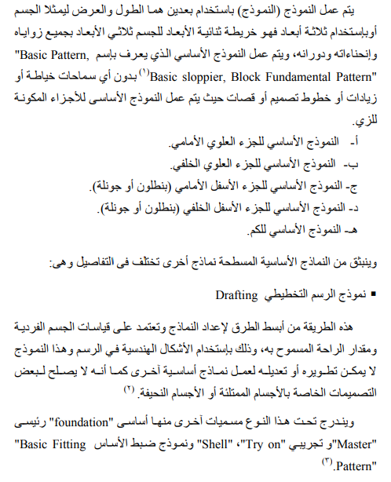

Slide 5
دراسة عمل النموذج تتضمن ثلاثة عوامل أساسية مترابطة هى :-
الأساليب الفنية :
أستخدام أسلوب الكرتون المسمى (بلوك) (أسطمبة أو قالب ) وتطبق هذه الخطوات فى العمل بصفى عامة فى عمل كل النماذج تقريبا ً .
الحرفية :
وتتمثل فى القدرة على عمل شئ منظم (أى بعبارة أخرى استخدام اليدين بطريقة فعالة ) لإنتاج أى قطعة ويمكن أن تكتسب عن طريق الممارسة المستمرة
3- الناحية الفنية فى تصميم النماذج :
وتظهر حاستة الفنية بوضوح فى الخطوط ذات التناسب الدقيق وفى البنسات الموضوعة فى إماكنها بعناية وفى المسافات بين الكسرات والثنيات (النموذج الصناعى) .

Slide 6
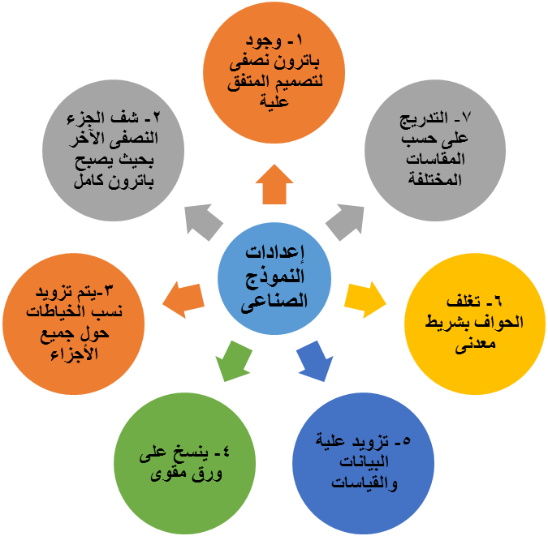

Slide 7
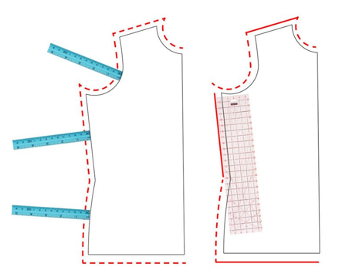
سماحيات الحياكة :-
تعتبر الحياكات والتشطيبات المختارة بعناية والمبنية بشكل جيد من الخطوات الهامة ، إنها الوسيلة التي يتم بها ربط قطعتين من القماش معاً ويوجد أنواع متعددة من السماحيات حيث يتم وضعها طبقا لنوعية المنتج المنفذ وايضا نوعية الماكينة التى سيتم تجميع القطع الباترون عليها منها كالتالى :
Wovens: 1/2 inch (12mm)
Knits: 3/8 inch (1cm)
Leotards: 1/4 inch (12mm)
Doll’s clothing: 1/4 inch (6mm)
Clutches/Bags: 3/8 inch (1cm)

Slide 8
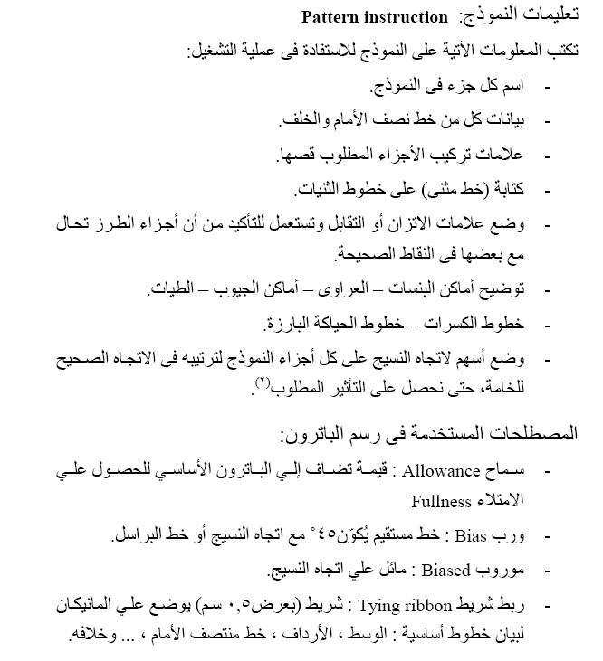

Slide 9
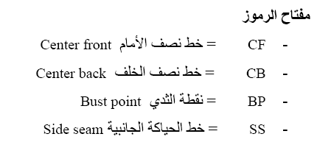

Slide 10
المحاضرة الثانية
جدول المقاسات
وطريقة رسم الباترون الاساسى «الجونلة»

Slide 11
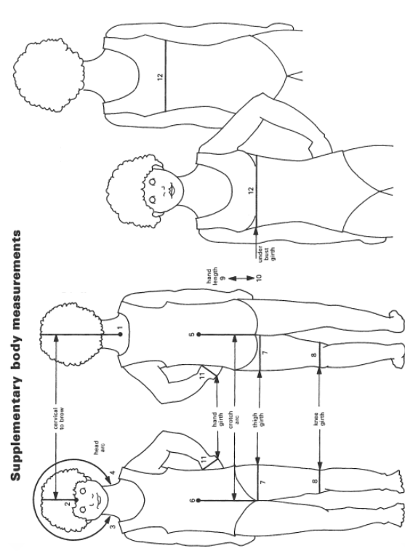
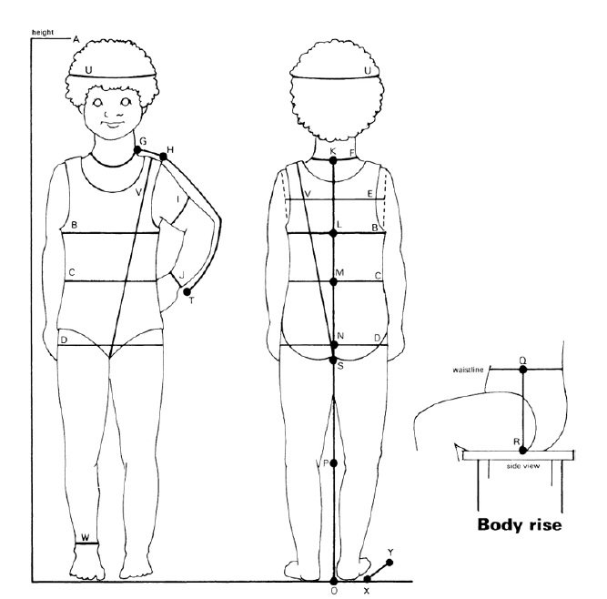

Slide 12
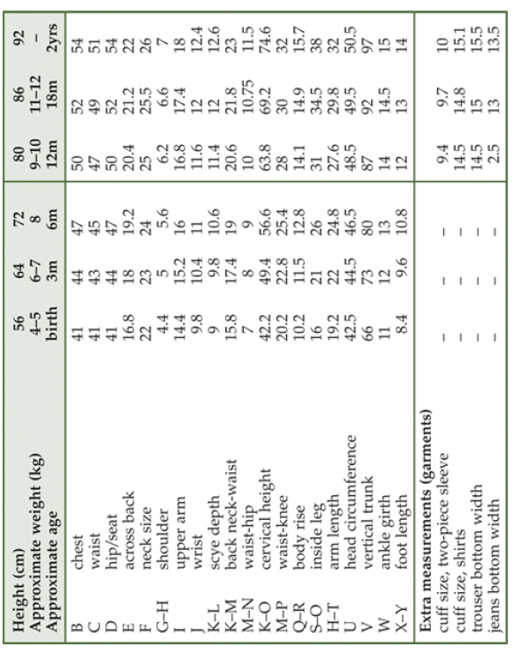
طريقة اخذ المقاسات

Slide 13
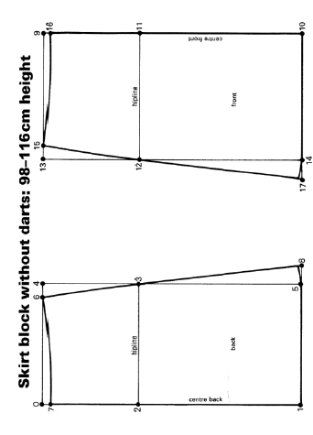
Measurements required to draft the blocks
waist 52cm
hip/seat 56cm
waist to hip 12.3cm
waist to knee 34cm

Slide 14
Back
Square both ways from 0.
0–1 skirt length plus 1cm; square across.
0–2 waist to hip plus 1cm; square across.
2–3 1/4 hip plus 1.5cm; square up to 4 and down to 5.
0–6 1/4 waist plus 1cm.
0–7 1cm; join 6–7 with a curve.
5–8 2.5cm; draw in side seam 6, 3, 8; curve hipline outwards 0.25cm,
curve hemline up 0.25cm at 8.
Front
Square both ways from 9.
9–10 skirt length plus 1cm; square across.
9–11 waist to hip plus 1cm; square across.
11–12 1/4 hip plus 2cm; square up to 13, down to 14.
9–15 1/4 waist plus 1.5cm.
9–16 0.5cm; join 15–16 with a curve.
14–17 2.5cm; draw in side seam 15, 12, 17; curve hipline outwards
0.25cm, curve hemline 0.25cm at 17.

Slide 15
المحاضرة الثالثة
طريقة رسم الباترون الاساسى للكوساج الاطفال

Slide 17
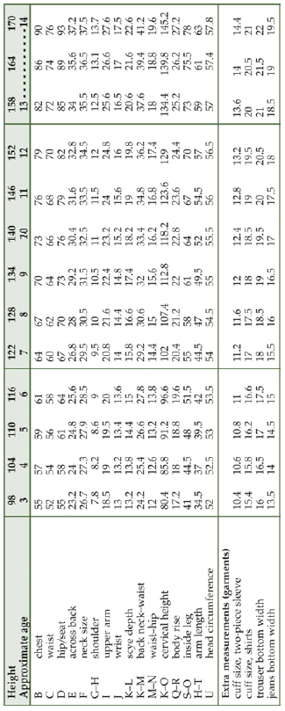

Slide 18
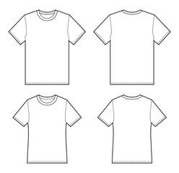

Slide 19
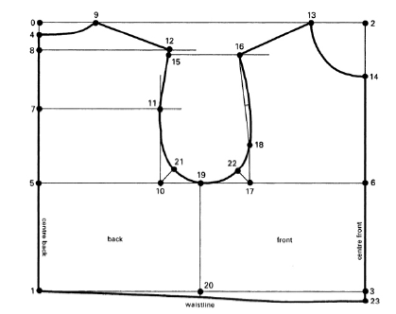
(example: 110cm height, girls – approx. age 5 years) taken from the size
chart.
Refer to the size charts for girls’ standard measurements (6cm height
intervals).
Chest 59cm
across back 24.4cm
neck size 27.8cm
Shoulder 8.2cm
scye depth 14.4cm
back neck to waist 26.6cm

Slide 20
المحاضرة الرابعة
طريقة رسم الباترون الاساسى للبنطلون الاطفال

Slide 21
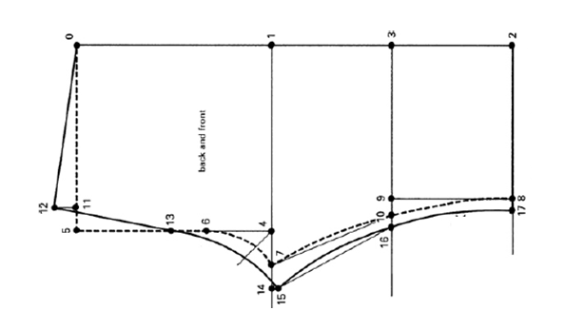
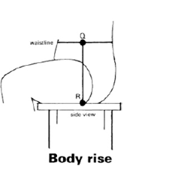
Measurements required to draft the blocks (example: 64cm height,
approx. age 3 months) Taken from the size chart for standard
measurements (8cm and 6cm height intervals).
Hip/seat 44cm
Body rise 11.5cm
Inside leg 21cm
The two-piece trouser block

Slide 22
Square both ways from 0.
0–1 body rise plus 4.5cm; square across.
1–2 inside leg measurement minus 2cm; square across.
1–3 1/2 the measurement 1–2; square across.
1–4 1/4 hip/seat plus 5cm; square up to 5.
4–6 1/3 the measurement 4–5.
4–7 1/4 the measurement 1–4 minus 1cm.
Join 5–6 and 6–7 with a curve to touch a point 1.75cm from 4.
4–8 1/2 measurement 1–4 minus 0.5cm; square down to 9 and 10.
10–11 1/3 measurement 1–4 plus 1cm.
Join 1–11 with a curve; mark point 12 on knee line.
Straighten the line 4cm above point 11.
10–13 the measurement 10–11.
9–14 the measurement 9–12. Join 7–14.
Draw front inside leg seam; curve the line inwards 0.25cm from 7–14;
continue the curve to point 13.
Straighten the line 4cm above point 13.
رسم باترون الامام

Slide 23
Back section
5–15 2cm; square up 2cm to 16.
0–17 1.5cm; join 16–17.
4–18 1/2 the measurement 4–5.
7–19 the measurement 4–7 minus 0.5cm.
19–20 0.5cm.
Join 16–18 and 18–20 with a curve to touch a point 2.75cm from 4.
1–21 0.7cm
3–22 1/2 the measurement 3–12.
Draw a curved side seam from 17 through point 21 and 22 to point 11.
Straighten the line 4cm above point 11.
9–23 the measurement 9–22. Join 20–23.
Draw back inside leg seam; curve the line inwards 0.4cm from 20–23;
continue the curve to point 13.
Straighten the line 4cm above point 13
رسم باترون الخلف

Slide 24
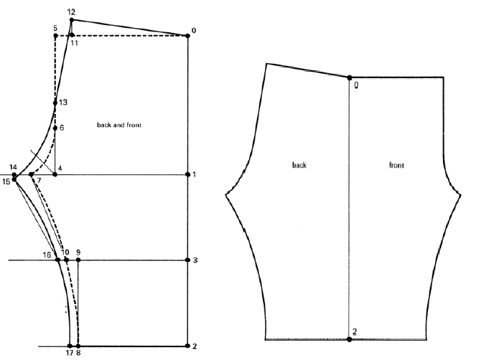

Slide 25
THANK YOU

